Slide 1
模拟机房管理
成员：马佳媛、柳均泽、谷东润

Slide 2
实验背景
本次实验我们希望结合课程所学以及拓展知识，模拟学校机房的功能与管理。
学校里有机房220和机房221，共享两台服务器，一台提供不同机房所需课程文件，另一台控制上网及考试权限。每个机房里有两台学生机和一台服务器。

Slide 3
实验目的
(1)实现系统和软件的批量安装
(2)监视机房内学生机屏幕与行为日志、发送消息、远程关机等
(3)两个房间可以分别进行考试，考试的学生机无法访问考试网页之外的IP地址
(4)以机房为单位分配权限，不同的机房可以访问不同的课程文件，但不能修改文件内容

Slide 4
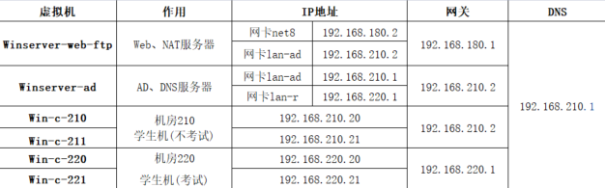
实验环境
有关准备工作规划列表如下：

Slide 5
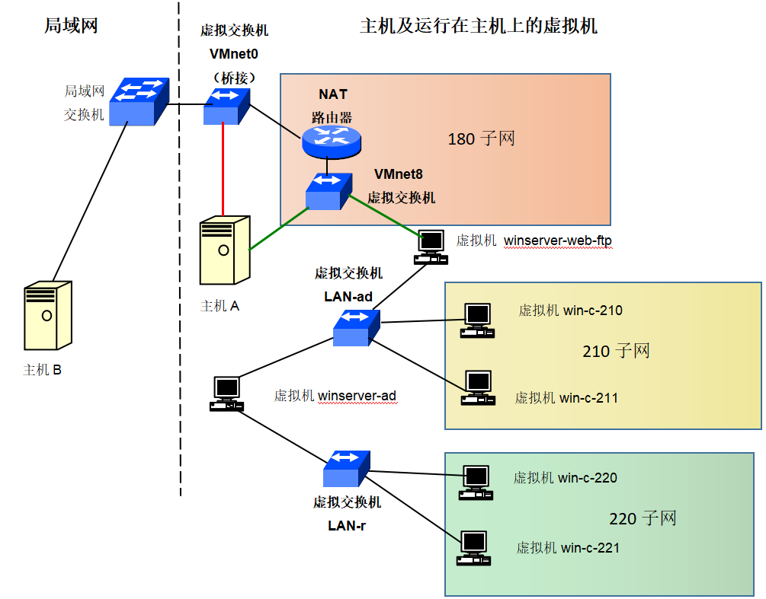

Slide 6
实验效果展示
通过Windows部署服务（WDS）远程加载镜像
使用独立模式，省略AD模式验证身份的步骤
服务器配置DHCP和WDS
客户端设置网络启动，通过网络加载安装文件

Slide 7
实验效果展示
220机房与210机房分别可以从winserver-ad服务器访问机房对应的课程文件
平时两机房均可正常上网，220机房考试时只能访问位于winserver-web-ftp服务器上的考试网页，210机房上网不受影响

Slide 8
实验效果展示
我们以210机房的两台机器为例，通过软件展示对学生机进行远程监控、远程关机等功能，winserver-ad作为教师机（即服务器端）
在https://www.imonitorsoft.cn/download.htm下载iMonitor EAM试用版（这里我们选择标准版）,然后将其服务器端安装在winsever-ad上, 选择好相应网卡ip地址后，在对应的学生机上安装客户端并调好相关配置，然后开始相关控制操作

